Slide 1
Методы и средства цифровой обработки информации
Решение задач анализа и коррекции изображений
Лекция 10. Решение задач анализа и коррекции изображений

Slide 2
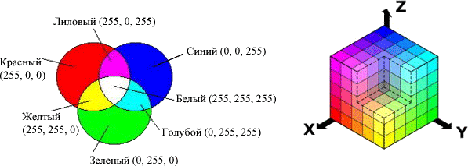
Методы и средства цифровой обработки информации
Пространственная фильтрация
цветных изображений
Преобразования цветных изображений применяются к отдельным пикселам каждой цветовой плоскости (компоненты). Следующий уровень сложности соответствует обработке пространственных окрестностей, которая также совершается на каждой цветовой плоскости.
Лекция 10. Решение задач анализа и коррекции изображений

Slide 3
Методы и средства цифровой обработки информации
Реализация функций обработки изображений в MatLab
-двумерный фильтр
-firdemo
-adamtruck (course-data\mlb\visualization)
Лекция 10. Решение задач анализа и коррекции изображений

Slide 4
Методы и средства цифровой обработки информации
Пространственная фильтрация
цветных изображений
Примеры методов пространственной обработки цветных изображений с использованием процедур линейной фильтрации: сглаживание изображений с использованием ФНЧ и повышение резкости изображений с использованием ФВЧ.
Сглаживание по всем трем компонентам с помощью одного и того же фильтра существенно изменяет соотношения между величинами цветового тона и насыщенности, что дает ложные цвета.
Лекция 10. Решение задач анализа и коррекции изображений

Slide 5
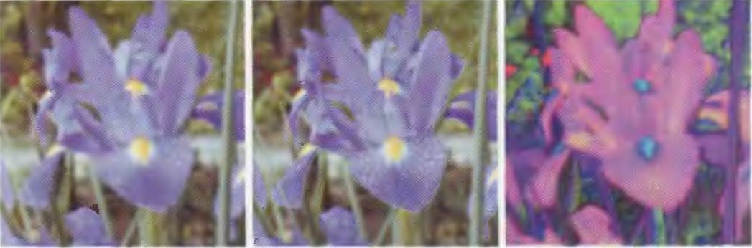
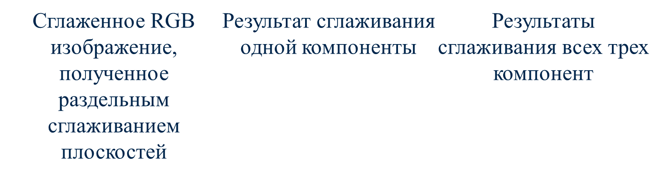
Методы и средства цифровой обработки информации
Лекция 10. Решение задач анализа и коррекции изображений

Slide 6
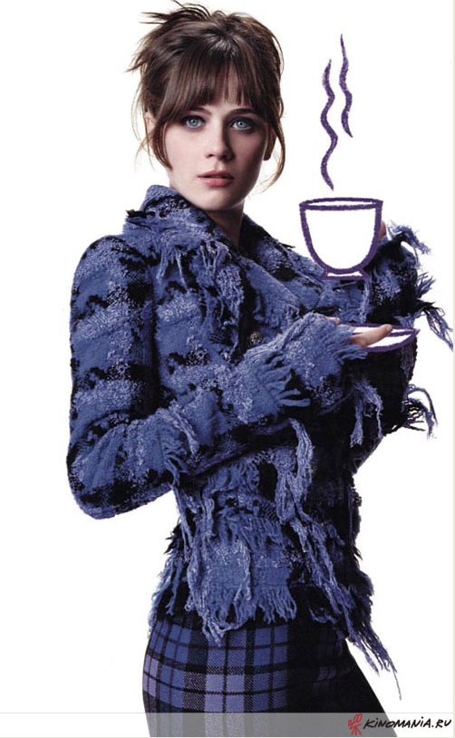
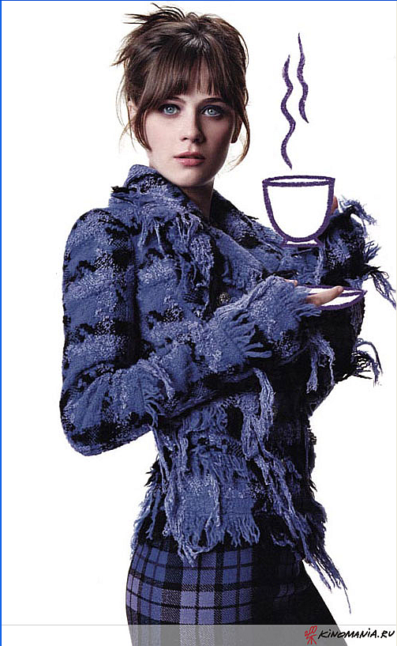
Методы и средства цифровой обработки информации
Повышение резкости изображения
{ -1, -1, -1 }
{ -1, 16 (9), -1 }
{-1, -1, -1 }
Лекция 10. Решение задач анализа и коррекции изображений

Slide 7
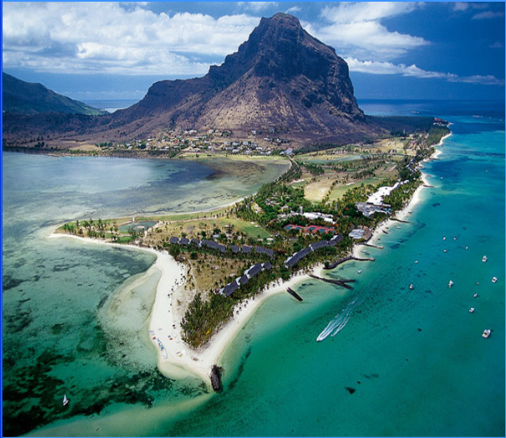

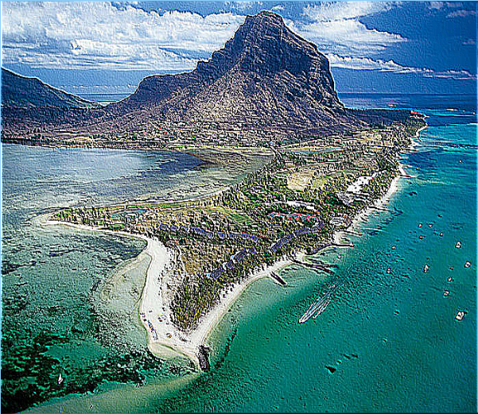
Методы и средства цифровой обработки информации
Повышение четкости изображения
{ -1, -1, -1 }
{ -1, 16, -1 }
{ -1, -1, -1 }
Повышение усиленной четкости изображения
{ -1, -1, -1 }
{ -1, 9, -1 }
{ -1, -1, -1 }
Лекция 10. Решение задач анализа и коррекции изображений

Slide 8
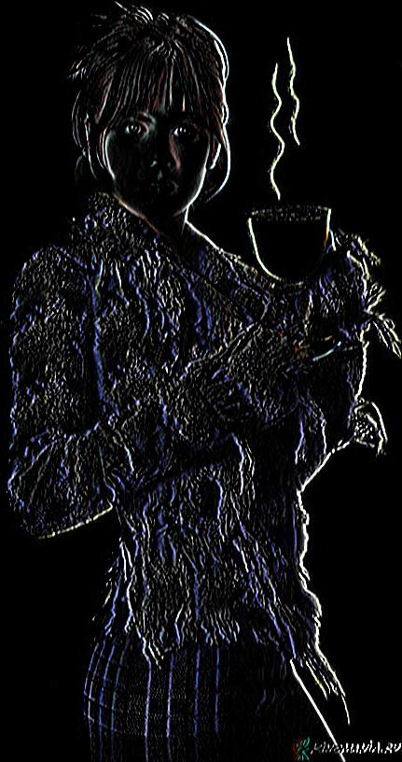
Методы и средства цифровой обработки информации
Выделение границ
{-1,-1,-1}
{ 0, 0, 0 }
{ 1, 1, 1 }
Лекция 10. Решение задач анализа и коррекции изображений

Slide 9
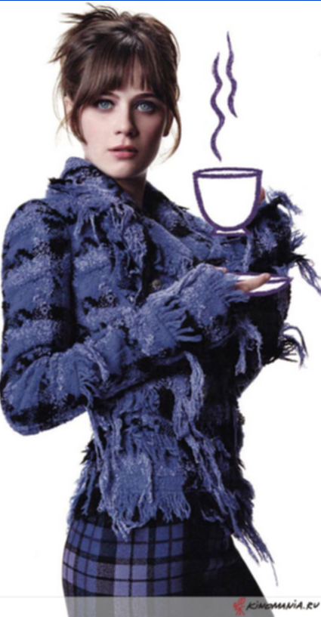
Методы и средства цифровой обработки информации
Размытие
изображения
{ 1, 1, 1 }
{ 1, 1, 1 }
{ 1, 1, 1 }
Лекция 10. Решение задач анализа и коррекции изображений

Slide 10
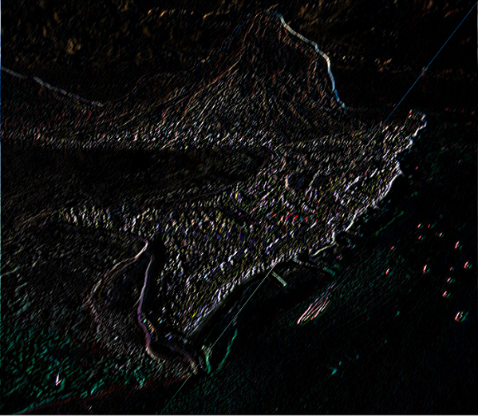
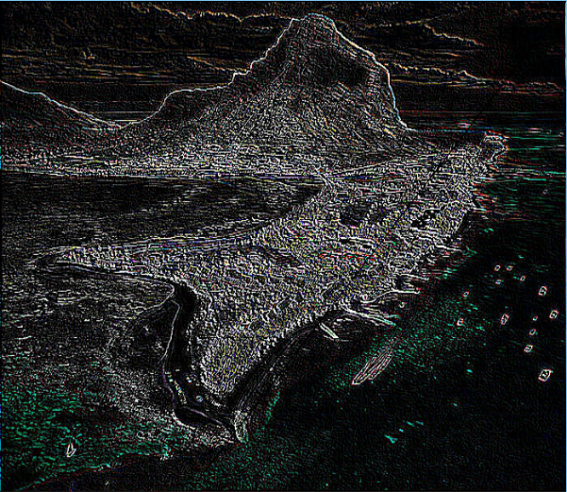
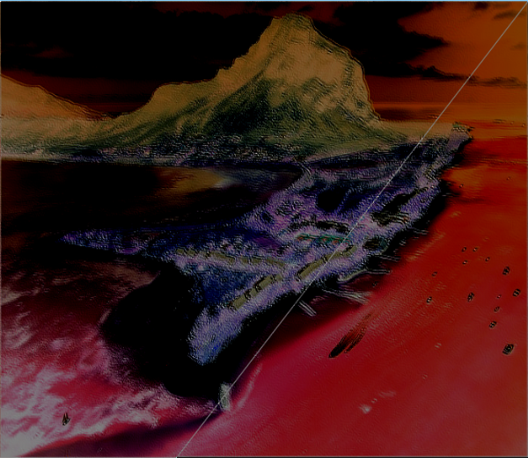
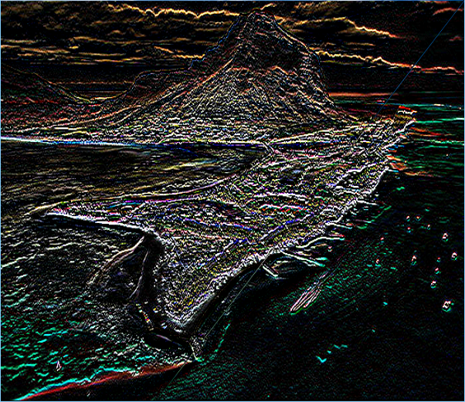
Методы и средства цифровой обработки информации
Границы
{-1,-1,-1}
{ 0, 0, 0 }
{ 1, 1, 1 }
Четкие границы
{ 2, 1,2}
{0,-10,0}
{ 2, 1,2}
Границы негатив
{-0.25,-0.25,-0.25}
{-0.25, 1,-0.25}
{-0.25,-0.25,-0.25}
Границы (альтернативная матрица)
{-5,0,0}
{ 0,0,0}
{ 0,0,5}
Лекция 10. Решение задач анализа и коррекции изображений

Slide 11
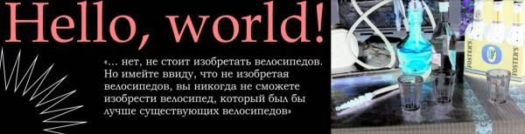
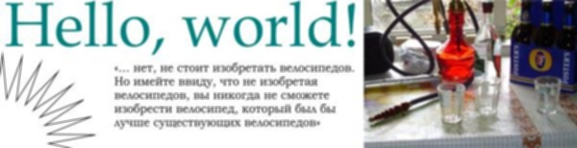
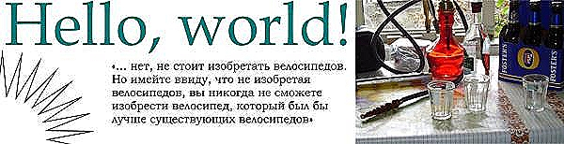
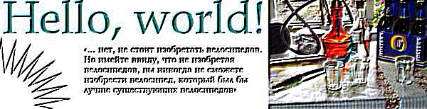
Методы и средства цифровой обработки информации
Размытие
{ 1, 1, 1 }
{ 1, 1, 1 }
{ 1, 1, 1 }
Повышение резкости
{ 0, -1, 0}
{-1, 5,-1 }
{ 0,-1, 0 }
Тиснение
{ -2,-1, 0}
{ -1, 1, 1 }
{ 0, 1, 2 }
Лекция 10. Решение задач анализа и коррекции изображений

Slide 12
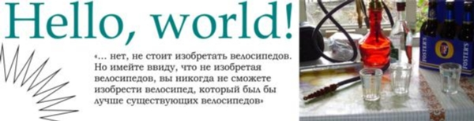
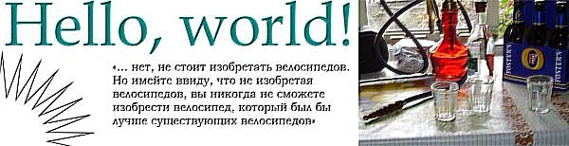
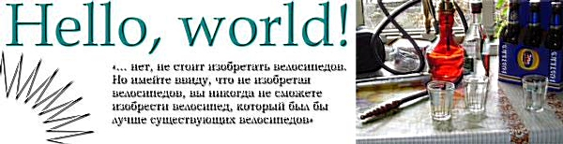
Методы и средства цифровой обработки информации
Легкое размытие
{ 1, 1, 0 }
{ 1, 1, 0 }
{ 0, 0, 0 }
Легкое повышение резкости
{ -1, 0, 0 }
{ 0, 2, 0 }
{ 0, 0, 0 }
Легкое тиснение
{ 1, 0, 0}
{ 0, 1, 0 }
{ 0, 0,-1 }
Лекция 10. Решение задач анализа и коррекции изображений

Slide 13
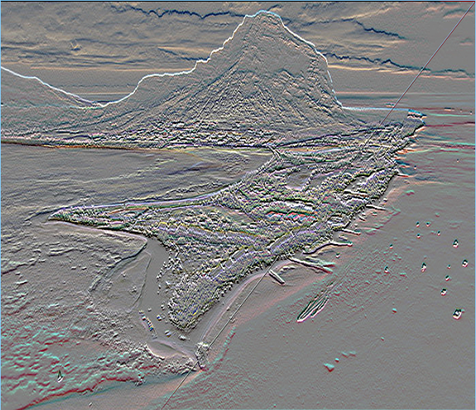

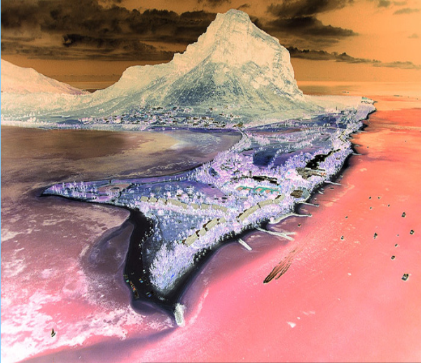
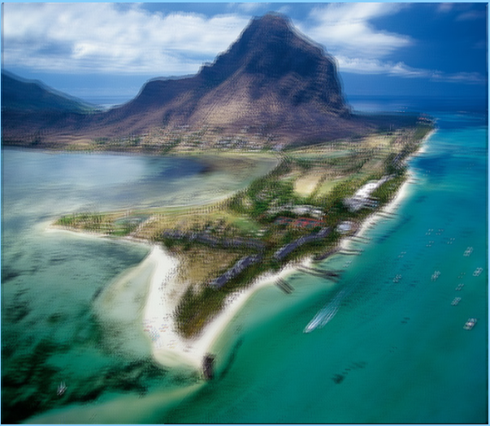
Методы и средства цифровой обработки информации
Рельефность
цветная
{-2,1, 0}
{-1,1,1}
{ 0,1,2}
Рельефность
{2, 0, 0}
{0,-1, 0}
{0, 0,-1}
Диагональное разбиение {1,0,0,0,1} {0,0,0,0,0} {0,0,0,0,0} {0,0,0,0,0} {1,0,0,0,1}
Негатив
{0, 0,0}
{0,-1,0}
{0, 0,0}
Лекция 10. Решение задач анализа и коррекции изображений

Slide 14
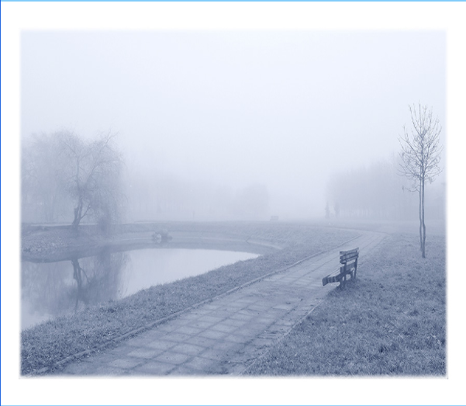
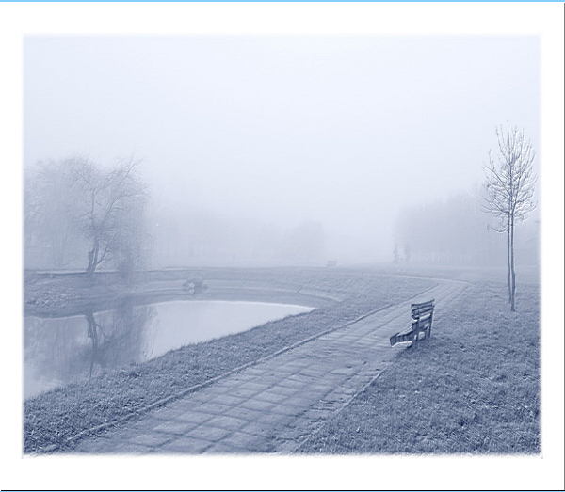
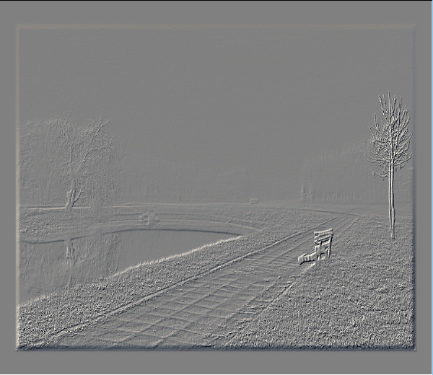
Методы и средства цифровой обработки информации
Рельефность
цветная
Рельефность
Эффект Emboss (тиснение, рельеф) известен как эффект тиснения, чеканки, выпуклости или фаски, просто напросто создает глубину изображения, за счет его контрастных элементов. Фильтр Emboss полезен при создании текстур.
Лекция 10. Решение задач анализа и коррекции изображений

Slide 15
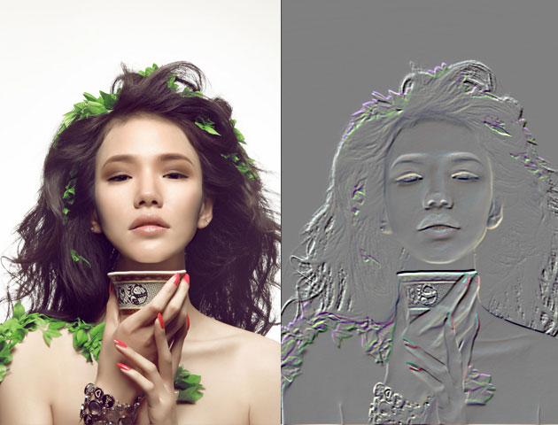
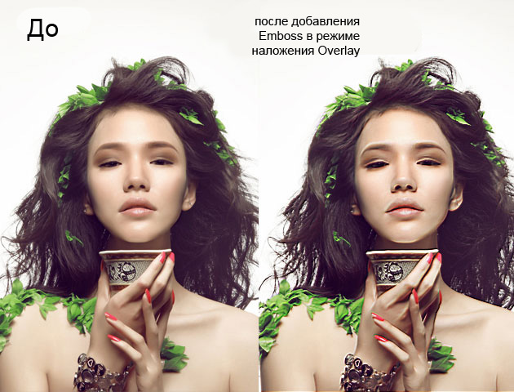
Методы и средства цифровой обработки информации
Тиснение фотографий
Лекция 10. Решение задач анализа и коррекции изображений

Slide 16
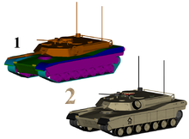
Методы и средства цифровой обработки информации
Текстура — преимущественная ориентация элементов, составляющих материал.
Тексту́ра — изображение, состоящее из более или менее близких по восприятию элементов. Смешанные текстуры могут включать в себя элементы из нескольких множеств (классов) элементов.
1 = 3D-модель без текстур
2 = 3D-модель с текстурами
Лекция 10. Решение задач анализа и коррекции изображений

Slide 17
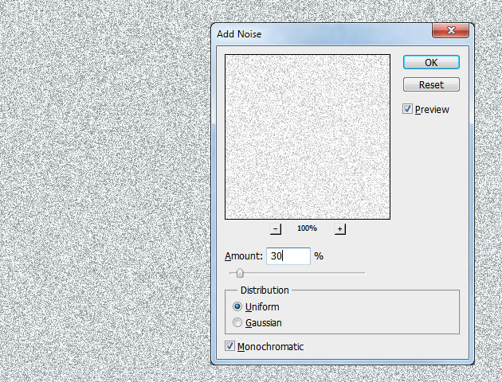
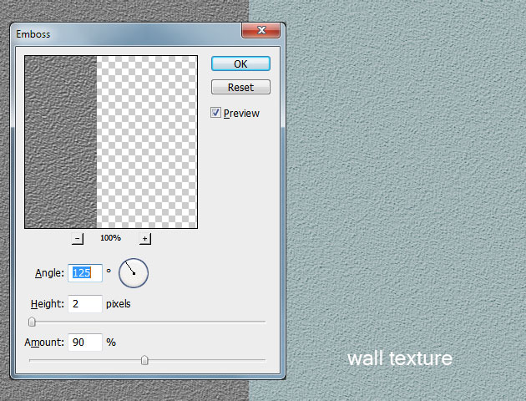
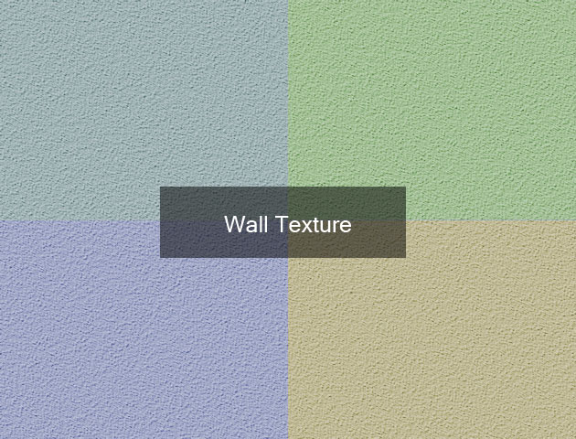
Методы и средства цифровой обработки информации
Текстура стены
Лекция 10. Решение задач анализа и коррекции изображений

Slide 18
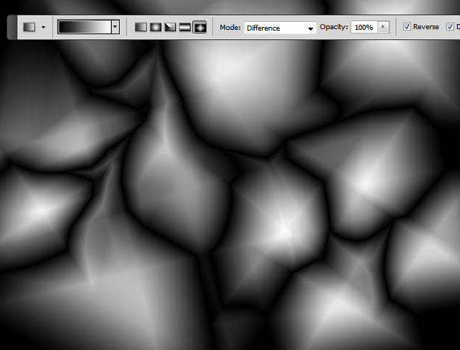
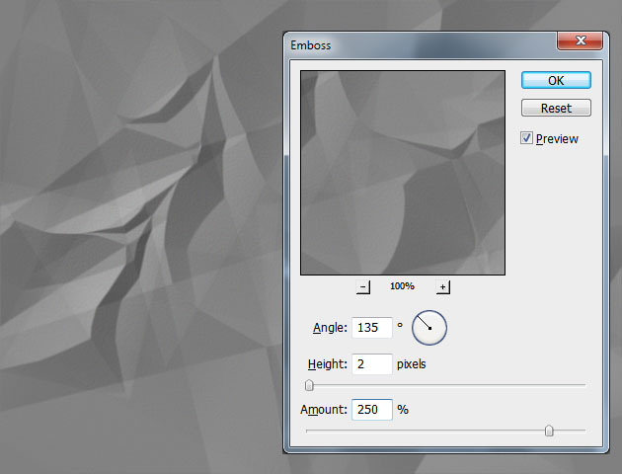
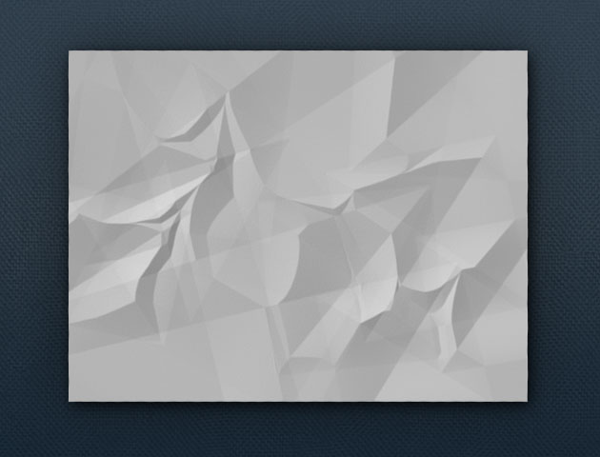
Методы и средства цифровой обработки информации
Текстура
помятой бумаги
Лекция 10. Решение задач анализа и коррекции изображений

Slide 19
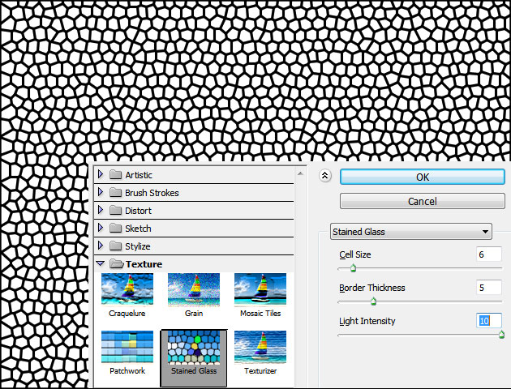
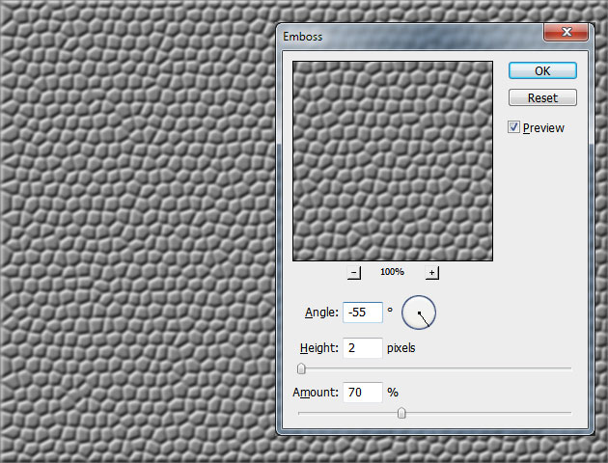
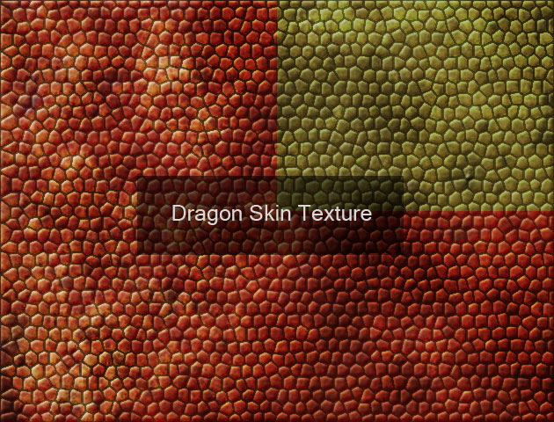
Методы и средства цифровой обработки информации
Текстура кожи
Лекция 10. Решение задач анализа и коррекции изображений

Slide 20
Методы и средства цифровой обработки информации
Лекция 10. Решение задач анализа и коррекции изображений

Slide 21
Методы и средства цифровой обработки информации
Лекция 10. Решение задач анализа и коррекции изображений

Slide 22
Методы и средства цифровой обработки информации
Лекция 10. Решение задач анализа и коррекции изображений

Slide 23
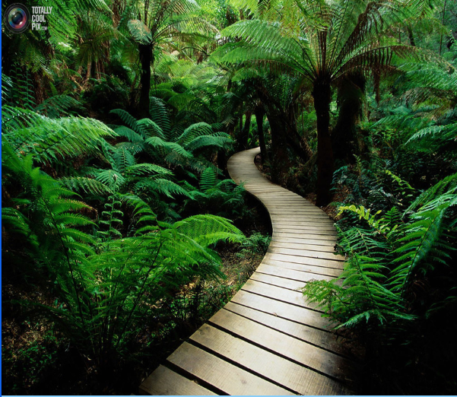
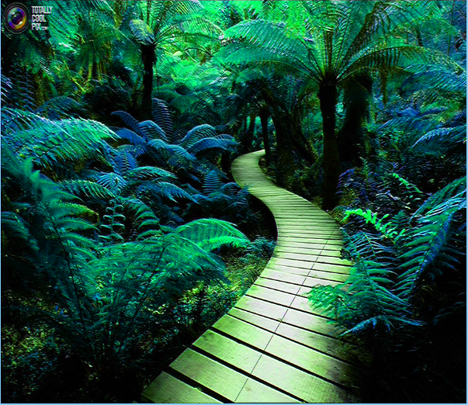
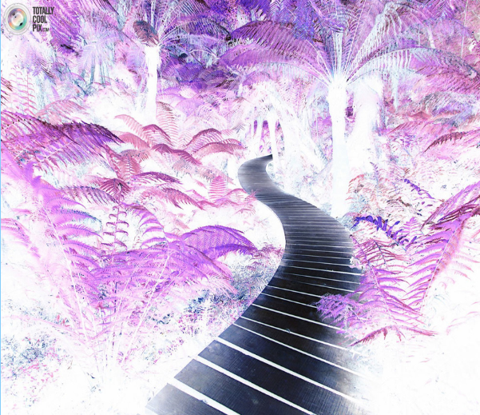
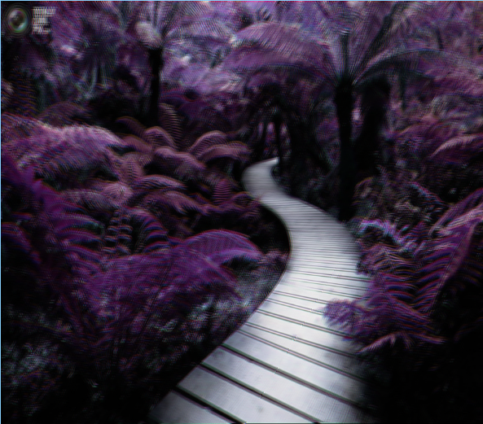
Методы и средства цифровой обработки информации
Рельефность цветная
Диагональное разбиение
Негатив
Лекция 10. Решение задач анализа и коррекции изображений

Slide 24
Методы и средства цифровой обработки информации
Изменение контраста RGB изображения
Средняя яркость изображения (коэффициенты выбираются из соображений сохранения ощущения яркости, воспринимаемого человеческим глазом)
Коэффициент коррекции для каждой точки изображения
Лекция 10. Решение задач анализа и коррекции изображений

Slide 25
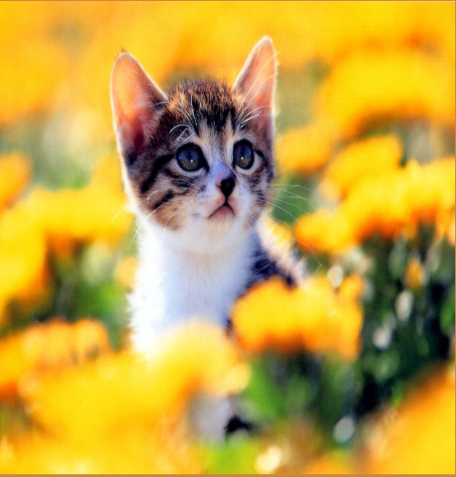
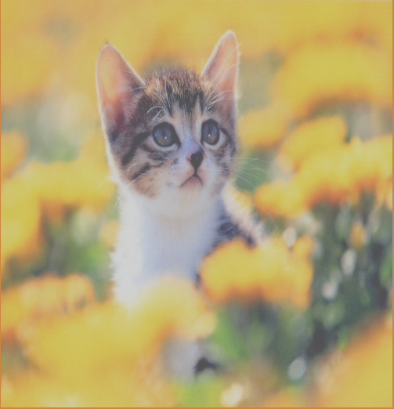
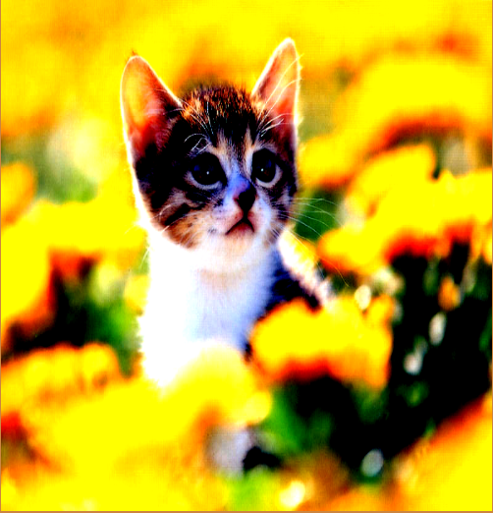
Методы и средства цифровой обработки информации
Изменение контраста RGB изображения
Лекция 10. Решение задач анализа и коррекции изображений

Slide 26
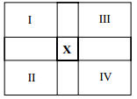
Методы и средства цифровой обработки информации
Размытие изображения фильтром Kuwahara
Фильтр Kuwahara выполняет нелинейную фильтрацию изображений с сохранением резких краев. После фильтрации изображение похоже на грубо нарисованную красками, картину. Изображение очищается от шумов, делается более гладким и однородным. Это не самый лучший фильтр для создания эффекта акварели или гуаши.
Алгоритм
В окрестности каждого пикселя применить
маску размером (2r+1)*(2r+1)
Окрестность разделить на 4 области,
указанные цифрами I, II, III, IV, размером r*r
Вычислить среднюю интенсивность и дисперсию в каждой из областей I, II, III, IV
Присвоить центральному пикселю X среднее значение интенсивности той области, дисперсия которой наименьшая.
Лекция 10. Решение задач анализа и коррекции изображений

Slide 27
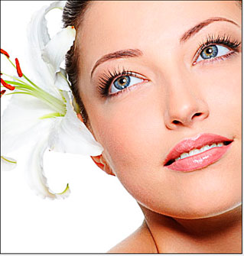
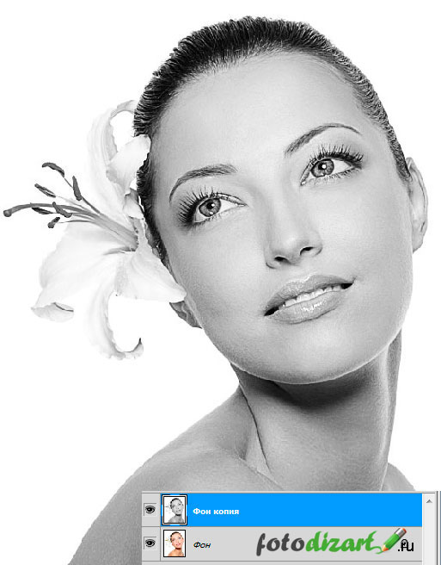
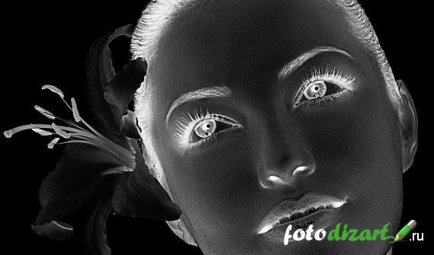
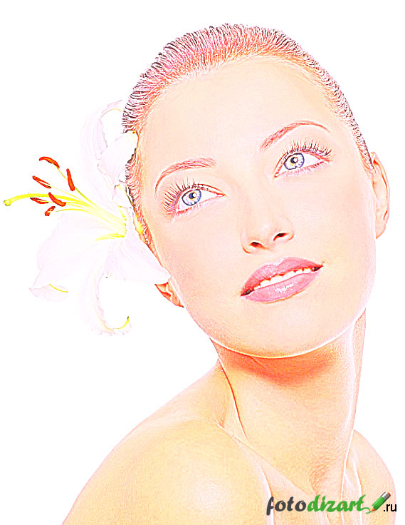


Методы и средства цифровой обработки информации
Стилизация фото в пастельных тонах
Усиление резкости Обесцвечивание Инверсия
Осветление Размытие по Гауссу
Коррекция
цветового
баланса
Лекция 10. Решение задач анализа и коррекции изображений

Slide 28
Методы и средства цифровой обработки информации
Фильтр Гаусса
{ 0.000789, 0.006581, 0.013347, 0.006581, 0.000789 },
{ 0.006581, 0.054901, 0.111345, 0.054901, 0.006581 },
{ 0.013347, 0.111345, 0.225821, 0.111345, 0.013347 },
{ 0.006581, 0.054901, 0.111345, 0.054901, 0.006581 },
{ 0.000789, 0.006581, 0.013347, 0.006581, 0.000789 }};
{ 1, 2, 3, 2, 1 }
{ 2, 4, 5, 4, 2 }
{ 3, 5, 6, 5, 3 }
{ 2, 4, 5, 4, 2 }
{ 1, 2, 3, 2, 1 }
Выделение границ:
{2, 1,2}
{0,-10,0}
{ 2, 1,2}
Лекция 10. Решение задач анализа и коррекции изображений

Slide 29
Методы и средства цифровой обработки информации
Фильтр Габора
Лекция 10. Решение задач анализа и коррекции изображений

Slide 30









Методы и средства цифровой обработки информации
Размытие изображения
Сегментация однородных по цвету областей
N=8 N=4
Фильтр Гаусса Фильтр Kuwahara Фильтр Гаусса Фильтр Kuwahara
Лекция 10. Решение задач анализа и коррекции изображений

Slide 31
Методы и средства цифровой обработки информации
Фильтры эрозия и наращивание
Фильтры наращивание и эрозия служат для получения морфологического расширения или сужения соответственно. Проще говоря, для изображений это значит выбор пикселя с максимальной или минимальной интенсивностью из окрестности.
В результате наращивания происходит увеличение ярких объектов, а эрозии – увеличение тёмных объектов.
Фильтр использует входное изображение и бинарную матрицу. Бинарная матрица определяет форму окрестности. Обычно окрестность имеет круглую форму. Фильтр наращивание может быть использован для увеличения бликов, ярких отражений.
Лекция 10. Решение задач анализа и коррекции изображений

Slide 32


Методы и средства цифровой обработки информации
Фильтры эрозия и наращивание
Лекция 10. Решение задач анализа и коррекции изображений

Slide 33
Методы и средства цифровой обработки информации
Лекция 10. Решение задач анализа и коррекции изображений

Slide 34






Методы и средства цифровой обработки информации
Акварелизация.
Mathematical morphology operators, generalized for continuoustone images.
(a) Original image. (b) Erosion. (c) Dilation. (d) Opening (erosion followed by dilation). (e) Closing (dilation followed by erosion). (f) Closing followed by opening: our chosen morphological filter.
Лекция 10. Решение задач анализа и коррекции изображений

Slide 35
Методы и средства цифровой обработки информации
Медиа́нный фи́льтр
Медианный фильтр - нелинейный КИХ-фильтр, который используется для уменьшения уровня шума.
Реализуется с помощью окна, состоящего из нечётного количества отсчётов. Значения отсчётов внутри окна сортируются по порядку; и среднее значение (медиана), то есть значение находящееся в середине упорядоченного списка, принимается выходным значением. Особенностью фильтров явно выраженная избирательность по отношению к элементам массива, представляющим собой немонотонную составляющую последовательности чисел в пределах окна (апертуры) фильтра, и резко выделяющихся на фоне соседних отсчетов. На монотонную составляющую последовательности медианный фильтр не действует, оставляя её без изменений. Благодаря этой особенности, медианные фильтры при оптимально выбранной апертуре могут, например, сохранять без искажений резкие границы объектов, эффективно подавляя некоррелированные или слабо коррелированные помехи и малоразмерные детали.
Лекция 10. Решение задач анализа и коррекции изображений

Slide 36
Методы и средства цифровой обработки информации
Медиа́нный фи́льтр
Это свойство позволяет применять медианную фильтрацию для устранения аномальных значений в массивах данных, уменьшения выбросов и импульсных помех. Характерной особенностью медианного фильтра является его нелинейность. Во многих случаях применение медианного фильтра оказывается более эффективным по сравнению с линейными фильтрами, поскольку процедуры линейной обработки являются оптимальными при равномерном или гауссовом распределении помех, что в реальных сигналах может быть далеко не так. В случаях, когда перепады значений сигналов велики по сравнению с дисперсией аддитивного белого шума, медианный фильтр дает меньшее значение среднеквадратической ошибки по сравнению с оптимальными линейными фильтрами. Особенно эффективным медианный фильтр оказывается при очистке сигналов от импульсных шумов при обработке изображений, акустических сигналов, передаче кодовых сигналов и т.п.
Лекция 10. Решение задач анализа и коррекции изображений

Slide 37


Методы и средства цифровой обработки информации
Медиа́нный фи́льтр
Лекция 10. Решение задач анализа и коррекции изображений

Slide 38
Методы и средства цифровой обработки информации
Большая часть настоящих акварельных работ выполнена на специальной бумаге с сильно выраженной текстурой.
Уголь.
Из цветного фото сделать черно-белое.
. К числу качеств, отличающих работы маслом, относятся полная непрозрачность мазков, текстура холста, просматривающаяся в виде характерной тканевой основы сквозь изображение, и толщина мазков, которые в ряде случаев выглядят объемными.
Лекция 10. Решение задач анализа и коррекции изображений

Slide 39

Методы и средства цифровой обработки информации
Преобразование цветного изображения
в чёрно-белое
Преобразование цветного цифрового фото в чёрно-белое идёт намного дальше простого
обесцвечивания, его можно осуществить
так, чтобы имитировать широкий набор
вариантов, создаваемых в чёрно-белой фотографии с помощью цветофильтров. Преобразование, которое не принимает во внимание цвет в изображении и предмет интереса, может замазать художественный замысел и создать изображение, которое кажется блёклым или лишённым тонального диапазона.
Лекция 10. Решение задач анализа и коррекции изображений

Slide 40
Методы и средства цифровой обработки информации
Преобразование цветного изображения
в чёрно-белое
Традиционные чёрно-белые фотографы должны были быть внимательны к типу и распространению цвета в предмете съёмки.Зачастую перед объективом располагали цветофильтры, чтобы избирательно блокировать одни цвета и пропустить другие. Фильтры называют тем цветом, который они пропускают. Они могут задержать любой цвет, кроме первичного, такого как красный, зелёный и синий, или могут частично блокировать любую взвешенную комбинацию первичных цветов (такую, как оранжевый или жёлтый). Тщательный подбор фильтров позволяет фотографу выбрать, какие цвета создадут наиболее и наименее яркие тона.
Лекция 10. Решение задач анализа и коррекции изображений

Slide 41




Методы и средства цифровой обработки информации
Преобразование цветного изображения
в чёрно-белое
Оригинал Красный фильтр
Зеленый фильтр Красно-зеленая комбинация
Контроль текстуры и контраста
Чёрно-белая фотография может использовать цвет для выделения предмета съёмки — но только если были выбраны соответствующие цветофильтры.
Красный и зелёный фильтры делают попугая намного ярче и темнее фона, соответственно. Комбинация
фильтров приближает его к фону. Зелёный и красно-зелёный фильтры выделяют текстуру перьев. Красный фильтр нивелирует разницу между перьями и белой кожей.
Лекция 10. Решение задач анализа и коррекции изображений

Slide 42

Методы и средства цифровой обработки информации
Преобразование цветного изображения
в чёрно-белое
Какой цветофильтр лучше всего? Это зависит от
поставленной задачи, но в принципе: контраст в
части изображения можно повысить, выбрав
фильтр, цвет которого комплементарен к цвету части (дополняет его, находится на противоположной стороне круговой шкалы цвета).
Чтобы сделать контраст облаков на сине-голубом небе максимальным, нужно выбрать красновато-жёлтый фильтр. Конечно, изображения редко бывают однотонными. В случае с перьями красный фильтр понижает контраст, но для сине-голубого неба его эффект был бы противоположным.
Лекция 10. Решение задач анализа и коррекции изображений

Slide 43




Методы и средства цифровой обработки информации
Преобразование цветного изображения
в чёрно-белое
Оригинал Красный фильтр
Зеленый фильтр Синий фильтр
Контраст изменяется как между, так и внутри областей красного, зелёного и синего. Чистый красный или преимущественно красный фильтры зачастую наилучшим образом работают для ландшафтно-пейзажной съёмки, поскольку усиливают текстуру в воде, небе и листве. С другой стороны, цветофильтры могут создать в снимке контраст, который кажется более высоким, чем видимый глазами, или избыточно высветлить или затемнить отдельные области.
Лекция 10. Решение задач анализа и коррекции изображений

Slide 44

Методы и средства цифровой обработки информации
Преобразование цветного изображения
в чёрно-белое
Микшер каналов
Микшер каналов позволяет пользователю контролировать степень вклада каждого из
каналов цветности (красный,
зелёный и синий) в итоговую
чёрно-белую яркость.
Лекция 10. Решение задач анализа и коррекции изображений

Slide 45


Методы и средства цифровой обработки информации
Преобразование чёрно-белого изображения в
цветное
Лекция 10. Решение задач анализа и коррекции изображений

Slide 46

Методы и средства цифровой обработки информации
Преобразование чёрно-белого изображения в
цветное
Выбираем легкий тон
кожи. Выбираем
инструмент «Заливка»
и щелкаем внутри
нашего выделения
(делают это на новом
слое!!! Всегда
создавайте новый
слой к каждому
новому цвету).
Лекция 10. Решение задач анализа и коррекции изображений

Slide 47


Методы и средства цифровой обработки информации
Преобразование чёрно-белого изображения в
цветное
Измените Режим
смешивания слоя
на «Цветность».
Если Лицо
выглядят немного
Красными, идём
Изображение –
Коррекция –
Цветовой баланс,
немного добавляем
желтый тон кожи.
Лекция 10. Решение задач анализа и коррекции изображений

Slide 48


Методы и средства цифровой обработки информации
Преобразование чёрно-белого изображения в
цветное
У нас окрашены и глаза: берём Ластик
и стираем цвет с глаз. Сейчас будем
закрашивать зрачок. Выполним те же
самые шаги: создаём новый слой, берём
инструмент для выделения и выделяем
Зрачки. Растушовка - 2 пикс.
Берём инструмент "Заливка".
Я залью зрачок зелёным цветом.
Лекция 10. Решение задач анализа и коррекции изображений

Slide 49


Методы и средства цифровой обработки информации
Преобразование чёрно-белого изображения в
цветное
И меняем
Режим
Смешивания
на
Перекрытие .
И не забудьте
стереть
Ластиком
цвет с пятен
света в
зрачках!
Лекция 10. Решение задач анализа и коррекции изображений

Slide 50


Методы и средства цифровой обработки информации
Преобразование чёрно-белого изображения в
цветное
Теперь покрасим губы.
Выполним те же самые
шаги: создаём новый
слой, берём инструмент
для выделения и выделяем
губы. Растушовка – 2 пикс.
Используйте тот же самый тон
кожи, только добавьте
несколько более красный
цвет в балансе. После
этого измените режим
смешивания слоя на
Умножение и измените
непрозрачность слоя
примерно на 50-60 %.
Лекция 10. Решение задач анализа и коррекции изображений

Slide 51


Методы и средства цифровой обработки информации
Преобразование чёрно-белого изображения в
цветное
Теперь займёмся волосами.
Выполним те же самые
шаги: создаём новый слой,
берём инструмент для
выделения и выделяем
волосы . Растушовка –
6-8 пикс и заливаем.
Измените режим
смешивания на
«Цветность». Чтобы
смотрелось более
реальным, измените
непрозрачность примерно
50-60 %.
Лекция 10. Решение задач анализа и коррекции изображений

Slide 52


Методы и средства цифровой обработки информации
Преобразование чёрно-белого изображения в
цветное
Теперь, сотрите цвет вокруг волос так, чтобы не
проступил серый цвет фона. Используйте для этого
большой размер Ластика с мягкими краями
(жёсткость 0 %) и прозрачностью примерно 50%.
Теперь займёмся бровями. Выполним те же самые
шаги: создаём новый слой, берём инструмент для
выделения и выделяем брови . Растушовка - примерно
5 пикс. и заливаем их тем же самым цветом, который
Вы использовали в волосах , режим смешивания
"Мягкий свет" . И, наконец, сотрите мягкой резинкой
вокруг бровей.
Лекция 10. Решение задач анализа и коррекции изображений

Slide 53


Методы и средства цифровой обработки информации
Преобразование чёрно-белого изображения в
цветное
Теперь покрасим одежду .
Выполним те же самые
шаги: создаём новый
слой, берём инструмент
для выделения и
выделяем одежду.
Растушовка – примерно
5 пикс. Заливаем любым
цветом . Режим
смешивания ставим
Умножение. .
Продолжаем. красить одежду :
НЕ ЗАБУДЬТЕ - для
каждой части новый
слой!
Лекция 10. Решение задач анализа и коррекции изображений

Slide 54

Методы и средства цифровой обработки информации
Преобразование чёрно-белого изображения в
цветное
Лекция 10. Решение задач анализа и коррекции изображений

Slide 55


Методы и средства цифровой обработки информации
Эквализация гистограммы
Функция преобразования, использованная при отображении уровней яркости
Лекция 10. Решение задач анализа и коррекции изображений

Slide 56
Методы и средства цифровой обработки информации
Эквализация гистограммы
Первый рисунок. Низкий динамический диапазон изображения, «ширина» гистограммы весьма мала по сравнению с шириной всего диапазона серых полутонов.
Второй рисунок. Улучшение средней яркости и контрастности вызвано существенным расширением динамического диапазона на всю шкалу яркости. Повышение общей яркости изображения связано с тем, что средний уровень яркости на гистограмме эквализованного изображения стал выше (ярче), чем на исходном изображении.
Лекция 10. Решение задач анализа и коррекции изображений

Slide 57
Методы и средства цифровой обработки информации
Обработка гистограмм и построение графиков функций
Функции преобразования изображений, основанные на информации, которая извлекается из гистограмм яркости изображений, играют ключевую роль при обработке изображений, совершаемой при решении задач улучшения изображений, их сжатия, сегментации и описания.
Лекция 10. Решение задач анализа и коррекции изображений

Slide 58
Методы и средства цифровой обработки информации
Эквализация гистограммы
Преобразование порождает изображение, уровни яркости которого являются равновероятными и покрывают весь интервал [0,1]. Результат этого процесса эквализации изображения состоит в увеличении динамического диапазона уровней яркости, что обычно означает большую контрастность выходного изображения.
Лекция 10. Решение задач анализа и коррекции изображений

Slide 59
Методы и средства цифровой обработки информации
Эквализация гистограммы
Пусть уровни яркости являются непрерывными величинами, распределенными в диапазоне [0,1]. Пусть р_{r}(r) - плотности распределения вероятности уровней яркости изображения:
Функция распределения плотности выходных уровней является равномерной:
Лекция 10. Решение задач анализа и коррекции изображений

Slide 60
Методы и средства цифровой обработки информации
Фильтрация с усилением высоких частот
ФВЧ отбрасывают постоянную составляющую, в итоге среднее становится равным нулю. Чтобы компенсировать этот недостаток, необходимо добавить некоторое смещение к высокочастотному фильтру. Процедура комбинирования смещения с умножением на коэффициент усиления, больший 1, называется фильтрацией с усилением высоких частот. Амплитуда низких частот при этом тоже увеличивается, однако этот эффект меньше влияет на низкие частоты, поскольку смещение мало по сравнению с коэффициентом усиления.
Лекция 10. Решение задач анализа и коррекции изображений

Slide 61




Методы и средства цифровой обработки информации
Фильтрация с усилением высоких частот
Высокочастотное усиление имеет передаточную функцию :
где − это смещение, − коэффициент усиления, а
− передаточная функция фильтра высоких частот.
Комментарий к рисунку:
а) Исходное изображение; б)Результат высокочастотной фильтрации; в)Результат повышения высоких частот; г)Изображение в) после гистограммной эквализации.
Лекция 10. Решение задач анализа и коррекции изображений

Slide 62

Методы и средства цифровой обработки информации
Фильтрация с усилением высоких частот
Лекция 10. Решение задач анализа и коррекции изображений

Slide 63
Методы и средства цифровой обработки информации
Восстановление в присутствии шума
Техносфера - Цифровая обработка изображений в среде MATLAB (+CD-ROM).2006 стр. 173-178
Медиана
Лин,нелин, адапт (Винеровская)
Лекция 10. Решение задач анализа и коррекции изображений

Slide 64
Методы и средства цифровой обработки информации
ОПТИЧЕСКАЯ ПЛОТНОСТЬ −
степень пропускания света для прозрачных объектов и отражения для непрозрачных.
Оптическая плотность − мера непрозрачности слоя вещества для световых лучей.
Оптическая плотность равна десятичному логарифму отношения потока излучения F₀, падающего на слой, к ослабленному в результате поглощения и рассеяния потоку F, прошедшему через этот слой: D = lg (F₀/F).
Оптическая плотность привлекается для характеристики ослабления оптического излучения (света) в слоях и плёнках различных веществ.
Лекция 10. Решение задач анализа и коррекции изображений

Slide 65
Методы и средства цифровой обработки информации
Чёткость ‒ определённость выделения отдельных элементов. Четкость изображения оценивается относительным размером минимальной детали, воспроизводимой системой. Четкость определяет способность зрения различить в изображении детали минимальных размеров (геометрическая четкость) и различных тонов (яркостная четкость).
Лекция 10. Решение задач анализа и коррекции изображений

Slide 66
Методы и средства цифровой обработки информации
Разрешающая способность оптических приборов, характеризует способность этих приборов давать раздельные изображения двух близких друг к другу точек объекта.
Резкость ‒ величина, обратная размеру зоны размытости контура изображения и оценивается относительным размером границы между фоном и деталью с равномерной яркостью.
Лекция 10. Решение задач анализа и коррекции изображений

Slide 67

Методы и средства цифровой обработки информации
Растр - решётка, применявшаяся для перевода полутоновых изображений в штриховые, пригодные для полиграфического воспроизведения. Структура полученного изображения, состоящего из мелких точек, тоже называется растром. При многоцветной печати требуется тщательное
совмещения растров
всех печатных форм.
Лекция 10. Решение задач анализа и коррекции изображений

Slide 68

Методы и средства цифровой обработки информации
Акварелизация видео с использованием двунаправленной адвекции текстуры
Адвекция (от лат.
advectio — доставка)
— в метеорологии
перемещение воздуха
в горизонтальном
направлении и
перенос вместе с ним
его свойств:
температуры,
влажности и других.
Лекция 10. Решение задач анализа и коррекции изображений

Slide 69
Методы и средства цифровой обработки информации
Решение задачи выделения контуров изображений
С математической точки зрения, контур является разрывом пространственной функции уровней яркости плоскости изображения.
В многокомпонентных или векторных изображениях контур может быть признаком, который проявляется только в одной компоненте или во всех. В трехмерном случае, например, объемные области определяются поверхностями, а контуры становятся разрывами в ориентации поверхностей.
Лекция 10. Решение задач анализа и коррекции изображений

Slide 70
Методы и средства цифровой обработки информации
Решение задачи выделения контуров изображений
В результате решения задачи выделения контуров формируется изображение признака, на котором части изображения, где возникают изменения, становятся светлыми, а все остальные части остаются темными.
Выделение контуров всегда основывается на дифференцировании, выполняемом тем или иным способом (например, численное с использованием разделенных разностей).
Лекция 10. Решение задач анализа и коррекции изображений

Slide 71
Методы и средства цифровой обработки информации
Решение задачи выделения контуров изображений
Двумя наиболее серьезными ошибками, связанными с использованием аппроксимации, являются:
анизотропное выделение контуров, т.е. контуры не выделяются одинаково хорошо во всех направлениях;
ошибочное оценивание направления контуров.
Лекция 10. Решение задач анализа и коррекции изображений

Slide 72
Методы и средства цифровой обработки информации
Дифференциальное описание изменений сигналов
В одномерном случае для 1-D изображений первая производная достигает своих экстремумов на контуре, в то время как вторая производная пересекает ноль.
Лекция 10. Решение задач анализа и коррекции изображений

Slide 73
Методы и средства цифровой обработки информации
Дифференциальное описание изменений сигналов
Характерные признаки, которые используются для обработки 2-D изображений:
контуры, которые характеризуются присутствием сильного изменения значения сигнала перпендикулярно направлению контура, но в направлении контура изменения незначительны;
углы, которые характеризуются тем, что кривизна в направлении, перпендикулярном градиенту, максимальна;
Лекция 10. Решение задач анализа и коррекции изображений

Slide 74
Методы и средства цифровой обработки информации
Дифференциальное описание изменений сигналов
Характерные признаки, которые используются для обработки 2-D изображений:
линии, которые характеризуются нулевыми первой и второй производной вдоль линии, и, в отличие от контура, вместо наклона кривизна растет перпендикулярно направлению линии;
локальные экстремумы, которые характеризуются нулевыми первыми производными, но высокой кривизной во всех направлениях.
Лекция 10. Решение задач анализа и коррекции изображений

Slide 75
Методы и средства цифровой обработки информации
Дифференциальное описание изменений сигналов
Характерные признаки, которые используются для обработки 3-D изображений:
поверхности с сильными изменениями первого порядка в направлении, перпендикулярном поверхности и небольшими величинами наклона и кривизны в двух направлениях в пределах поверхности;
контуры, которые характеризуются незначительными изменениями сигнала в направлении контура;
вершины, которые характеризуются тем, что сигнал изменяется во всех направлениях.
Лекция 10. Решение задач анализа и коррекции изображений

Slide 76


Методы и средства цифровой обработки информации
Дифференцирование первого порядка и градиент
Теорема о дифференцировании оригинала применительно к одномерному преобразованию Фурье:
если , то .
Лекция 10. Решение задач анализа и коррекции изображений

Slide 77


Методы и средства цифровой обработки информации
Дифференцирование первого порядка и градиент
Теорема о дифференцировании оригинала применительно к многомерному преобразованию Фурье: если ,
то для частной производной справедливо выражение: ,
а для градиента (вектора частных производных первого порядка) справедливо выражение:
Лекция 10. Решение задач анализа и коррекции изображений

Slide 78


Методы и средства цифровой обработки информации
Дифференцирование первого порядка и градиент
Дифференцирование первого порядка в конкретном направлении (производная по направлению), задается как скалярное произведение между градиентом и единичным вектором , имеющим это направление:
,
где
Лекция 10. Решение задач анализа и коррекции изображений

Slide 79

Методы и средства цифровой обработки информации
Дифференцирование второго порядка и кривизна
Матрица Гессе:
Лекция 10. Решение задач анализа и коррекции изображений

Slide 80
Методы и средства цифровой обработки информации
Общие свойства фильтров контуров
Важной особенностью дифференциального оператора свертки, используемого для выделения контуров, является то, что он не должен сдвигать положение объекта.
Для сглаживающих фильтров это ограничение потребовало введения действительной передаточной функции и симметричной маски свертки.
Лекция 10. Решение задач анализа и коррекции изображений

Slide 81

Методы и средства цифровой обработки информации
Общие свойства фильтров контуров
При дифференцировании экстремальные значения должны отображаться в пересечения нулевого уровня, а самые крутые наклоны – в экстремальные значения. Это отображение подразумевает фазовый сдвиг 90°. Передаточная функций дифференциального фильтра первого порядка должна быть мнимой, что подразумевает антисимметричную маску фильтра:
При нечетном числе коэффициентов центральный коэффициент равен нулю.
Лекция 10. Решение задач анализа и коррекции изображений

Slide 82
Методы и средства цифровой обработки информации
Общие свойства фильтров контуров
Дифференциальный фильтр второго порядка определяет кривизну. Экстремумы в значениях функции должны совпадать с экстремумами в кривизне, следовательно, дифференциальный фильтр второго порядка должен быть симметричным, как сглаживающий фильтр.
Лекция 10. Решение задач анализа и коррекции изображений

Slide 83

Методы и средства цифровой обработки информации
Устройство для решения задачи видеоконтроля пути следования локомотива
СНС - спутниковая навигационная система,
ЦКМ - цифровая карта местности
Лекция 10. Решение задач анализа и коррекции изображений

Slide 84

Методы и средства цифровой обработки информации
Метод видеоконтроля областей интереса
Лекция 10. Решение задач анализа и коррекции изображений

Slide 85

Методы и средства цифровой обработки информации
Локомотивная система технического зрения
Лекция 10. Решение задач анализа и коррекции изображений

Slide 86

Методы и средства цифровой обработки информации
Определение плоскости ректификации в ЛСК
Лекция 10. Решение задач анализа и коррекции изображений

Slide 87
Методы и средства цифровой обработки информации
Перевод координат между системами координат
с использованием матричного уравнения перспективной проекции
Координаты проекции точки
Лекция 10. Решение задач анализа и коррекции изображений

Slide 88

Методы и средства цифровой обработки информации
Геометрическое положение касательных линий
Лекция 10. Решение задач анализа и коррекции изображений

Slide 89
Методы и средства цифровой обработки информации
Оператор Собеля
Перекрёстный оператор Робертса
Лекция 10. Решение задач анализа и коррекции изображений

Slide 90


Методы и средства цифровой обработки информации
График областей цветности, принятых для световой сигнализации на железных дорогах
Переход от цветового
пространства RGB (r,g,b)
к цветовому пространству
CIEXYZ (x,y,z)
Лекция 10. Решение задач анализа и коррекции изображений

Slide 91


Методы и средства цифровой обработки информации
Координаты точки (L,a,b) цветового пространства CIELab вычисляются относительно определённого значения точки белого
Лекция 10. Решение задач анализа и коррекции изображений

Slide 92

Методы и средства цифровой обработки информации
Результаты преобразования из RGB в CIELab (a – анализируемое изображение в цветовой системе RGB, b – разложение по L, с – разложение по “a”, d – разложение по “b”)
Лекция 10. Решение задач анализа и коррекции изображений

Slide 93

Методы и средства цифровой обработки информации
Схема алгоритма обнаружения
и распознавания препятствий
Лекция 10. Решение задач анализа и коррекции изображений

Slide 94

Методы и средства цифровой обработки информации
Лекция 10. Решение задач анализа и коррекции изображений

Slide 95
Методы и средства цифровой обработки информации
Оператор Собеля
Перекрёстный оператор Робертса
Лекция 10. Решение задач анализа и коррекции изображений

Slide 96
Методы и средства цифровой обработки информации
Оператор Собеля
Перекрёстный оператор Робертса
Лекция 10. Решение задач анализа и коррекции изображений

Slide 97
Методы и средства цифровой обработки информации
Оператор Собеля
Перекрёстный оператор Робертса
оператор Канни
метод Вальда
Лекция 10. Решение задач анализа и коррекции изображений

